Slide 1
Proyectos Segundo
Trimestre ADSI Diurno

Slide 2
Coffee online (sistema de información para el control de inventarios de ventas y producción)
INTEGRANTES:
Amaya Porras Yesid Fernando
Ávila Paramo José Luis
Cortes Márquez Miguel Ángel
Bello Vargas Carlos Mario
Laguna Parra Miguel Ángel

Slide 3
OBJETIVO GENERAL
Desarrollar un Software administrativo de fácil manejo para el control eficaz de inventarios.

Slide 4
Objetivos específicos
Sistematizar el ingreso de insumos, salida producto final y reporte de clientes.
Facilitar el manejo de información, ventas y producción en la empresa “COFFEE LAM”
Evitar el exceso de inventario
Notes:
Diagrama de clases de análisis (modelo de dominio)

Slide 5
Planteamiento del problema
A partir del análisis que se realizó en la empresa “COFEE LAM”, se logro evidenciar, que el manejo de la información de ventas y producción no es el adecuado, la empresa maneja la información de forma física, que se lleva acabo escrita en un libro de inventarios.

Slide 6
Alcance del proyecto
La empresa Coffee Lam se encuentra ubicada en Bogotá en la localidad de Kennedy, la cual se dedica a la producción de café tostado en distintas presentaciones.
El sistema cubrirá el área de producción y de ventas mediante un control de datos tanto de ingreso de materia prima como despacho de producto terminado.

Slide 7
Justificación
La empresa presenta falencias en el manejo de su información, por consiguiente hemos decidido diseñar e implementar un sistema que facilite el manejo de datos tanto de ventas, como de producción ayudando así a optimizar los procesos de esta.

Slide 8
Modelo Canvas y
Empathy Map
documento.docx

Slide 9
Técnicas de levantamiento de información
ANALISIS E INTERPRETACION DE LOS RESULTADOS(1).docx

Slide 10
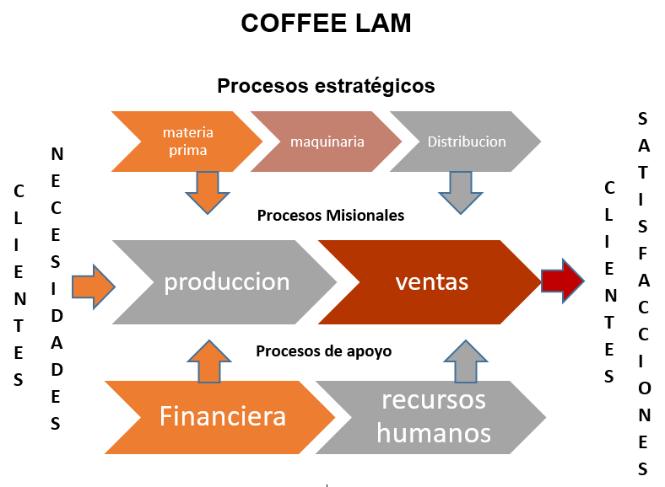
Mapa de procesos

Slide 11
Hardware, software con el que cuenta el cliente
HARDWARE
Cuenta con un portátil Sony de 64 bits, un disco duro de una Tera, memoria RAM de 8 gb, una impresora HP deskjet de 35.15 multifuncional, además un procesador Intel Core i5 de 2,5 Ghz.
SOFTWARE
Cuenta con Windows 8, office 2013, avast, acrobat (pdf), Teamviewer (video conferencia y transferencia de archivos)

Slide 12
Informe de Requerimientos
PERSONAL INVOLUCRADO (1).docx

Slide 13
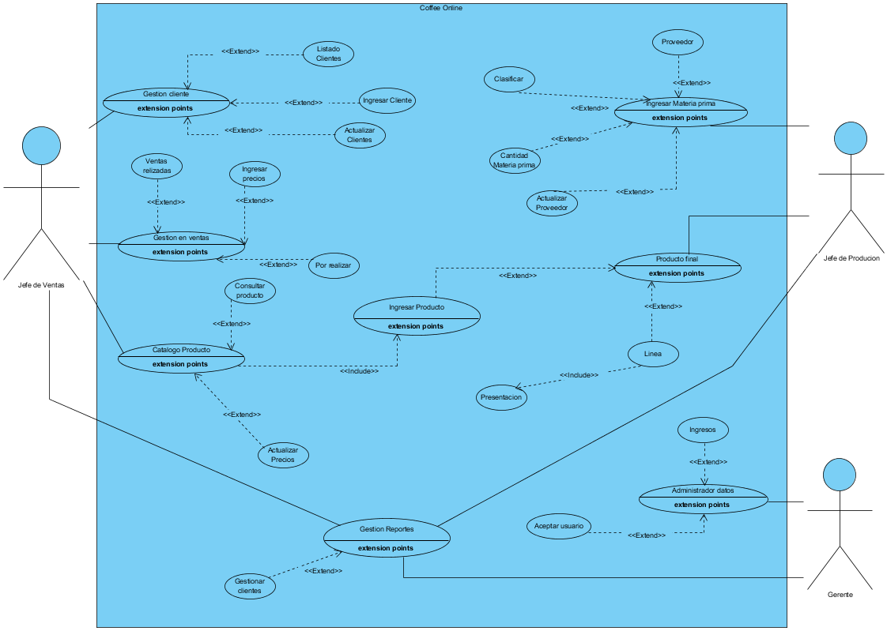
DIAGRAMA DE CASOS DE USO

Slide 14
Documentación casos de uso
Caso de uso.docx

Slide 15
Modelo entidad relación
MER GRUPAL

Slide 16
Diagrama de Gantt
cmsdds

Slide 17
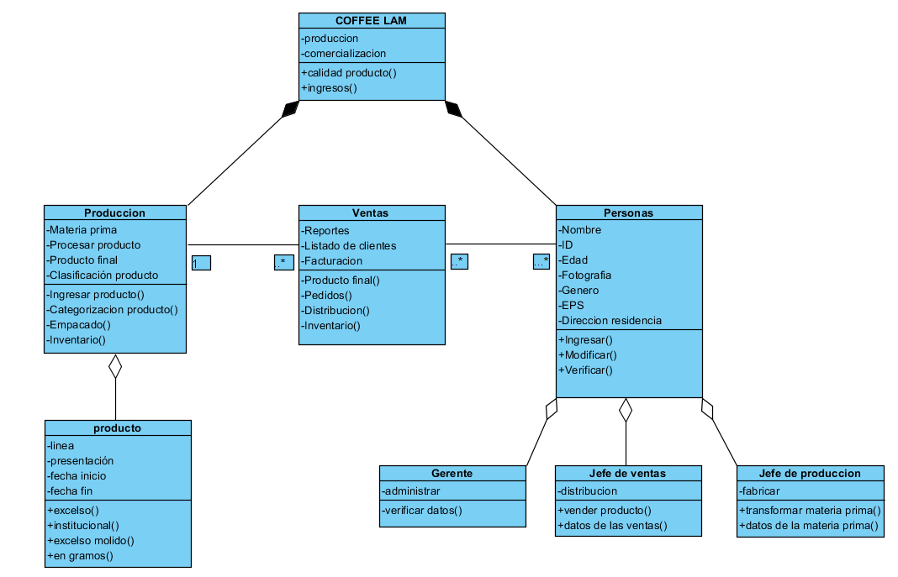
Diagrama de clases

Slide 18
Interfaz
Pagina

Slide 19
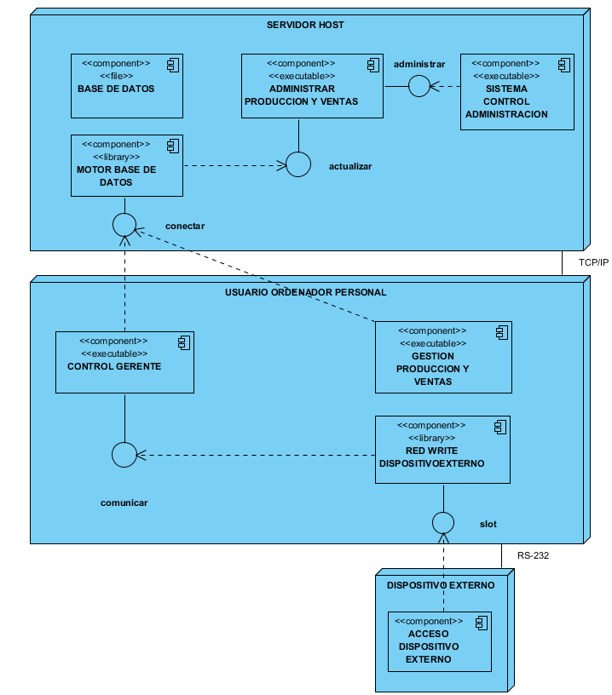
Diagrama de distribución

Slide 20


